Slide 1
Progress Report 4/15

Slide 2
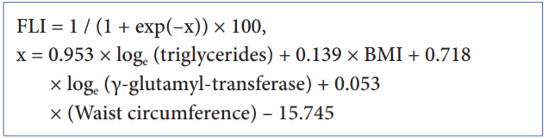
FLI 오류 수정
FLI 계산식에서 문제 발생으로 인한 오류
분자에 100 곱해져야 했으나 분모에 계산됨 cut off가 극단적으로 낮아짐 -> 해결
일반 1차 검진대상자 사용데이터인 음주와 비만의 경우 2009~2012년 데이터 기준으로 사용하였기 때문에 동일한 기준 사용
구분 | 상병코드 | FLI
사용 데이터 | 명세서 | 일반1차검진대상자
기준년도 | 2009 | 2009~2012*
환자 | 34,598 | 108,886 (2009년 당해 67,633)

Slide 3
2. 가족력
사용 데이터 | 변수명 | 레이블 | 환자
암문진 | QC_PFHX_LVC_I | (본인) 과거병력 유무 | 0
 | QC_PFHX_LVC_PRT | (부모) 과거병력 유무
 | QC_PFHX_LVC_BRT | (형제) 과거병력 유무
 | QC_PFHX_LVC_SST | (자매) 과거병력 유무
 | QC_PFHX_LVC_CDR | (자녀) 과거병력 유무
일반1차 | Q_FHX_ETC | 기타(암포함) | 325076
주어진 데이터에서 암문진과 일반1차 검진대상자에서 암 가족력 관련 변수 추출
본인 제외한 나머지 가족들에 대한 과거력 집계 → 관측치 없음
일반 1차의 경우 뇌졸중, 심장병, 고혈압, 당뇨병 이외의 나머지 질병 전체들을 의미하기 때문에 변수로서의 의미가 퇴색될 수 있음
1. 10.1093/jnci/djh334
2. 10.1016/j.jhep.2004.10.005
3. doi:10.1093/jjco/hyl040

Slide 4
3. 흡연
사용 데이터 | 변수명 | 레이블 | 환자
일반 1차 | Q_SMK_YN | 현재흡연여부 | Current : 472998, Ever : 502816, Never: 1130725
 | Q_SMK_PRE_DRT | 금연전 흡연기간 | 499933(1~80년)
 | Q_SMK_PRE_AMT | 금연전 흡연량 | 497549
 | Q_SMK_NOW_DRT | 현재 흡연기간 | 469935(1~77년)
 | Q_SMK_NOW_AMT_V09N | 현재 흡연량 | 469658
대다수 cohort에서 Current Smoker, , Ever Smoker Never의 3개의 변수 형태 구성
흡연력의 경우 일반적으로 pack/year로 계산되나 문진표의 흡연량 기준은 개비 로 되어 있어 있고 기준이 명시되어 있지 않음(ex 개비/일, 개비/주 ...etc)
1. 10.1093/jnci/djh334
2. 10.1016/j.jhep.2004.10.005
3. Cancer Causes and Control 15: 341–348, 2004.

Slide 5
4. SGOT/SGPT
사용 데이터 | 변수명 | 레이블 | 범위 | 환자
일반 1차 | G1E_SGOT | AST 수치 | > 40 IU/L | 251047
 | G1E_SGPT | ALT 수치
 | 만성간질환, 비알코올지방간 |  | AST/ALT <1 | 164612
 | 간경변, 알코올, 기타 |  | AST/ALT >1 | 86435
단순히 수치상으로 40 IU/L만 넘으면 되는 것이 아니라 SGPT, SGOP의 비율에 따른 특성이 다름
다양한 비율에 따른 특성이 존재하지만 마코프 모형의 경우 discrete event를 바탕으로 하기 때문에 구분할 수 있는 cutoff 필요
1. Maximum-likelihood estimation for hidden Markov models, Stochastic Processes and their Applications 40 (1992) 127-143 127
2. Optimal Evaluation of the Results of Liver Function Tests, Korean J Med. 2019;94(1):89-95

Slide 6
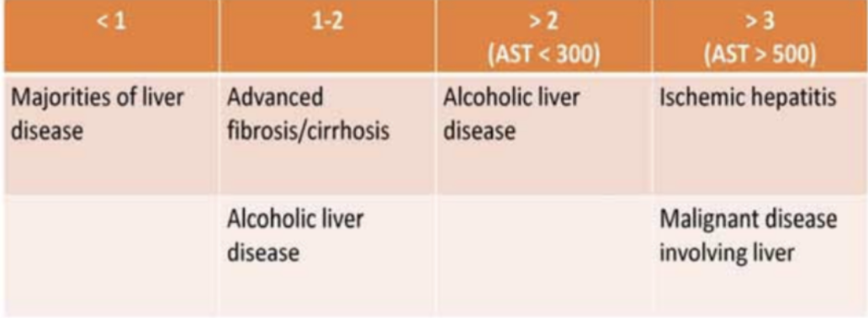
4. SGOT/SGPT
 | <1 | 1-2 | >2 (AST<300) | >3 (AST>500)
포함대상 | 164612 | 73827 | 6055 | 112
미포함대상 | 86435 | 177220 | 244992 | 250935
1. Maximum-likelihood estimation for hidden Markov models, Stochastic Processes and their Applications 40 (1992) 127-143 127
2. Optimal Evaluation of the Results of Liver Function Tests, Korean J Med. 2019;94(1):89-95

Slide 7
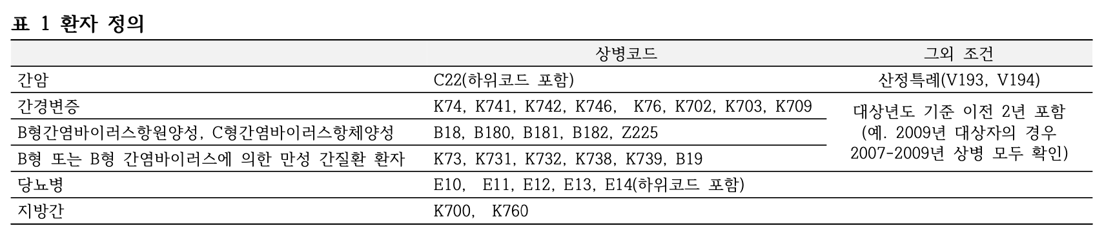
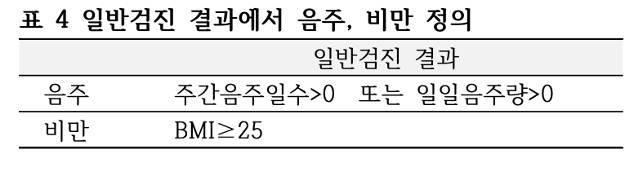
5. Covariate의 연도별 적용 기준 여부
2009년-2012년까지 확인

Slide 8
6 . 진단일자와 상병일자간의 차이
기존 마코프 모형에서의 time interval은 1년으로서 현재 검진일자를 base로 calender year에 맞추어 구성
왼쪽의 예시와 같은 문제 발생 가능성
2009. 1
검진
2010. 12
암
차이는 1년이지만 월/일 단위로 보게 되면 2년가까이 차이가 발생

Slide 9
감사합니다

